Slide 1
«Анализ информационной инфраструктуры администрации города Абакана с позиции импортозамещения»
Зуев Евгений Андреевич
главный специалист отдела по мобилизационной
работе и безопасности Аппарата администрации г. Абакана

Slide 2
Риски и угрозы при использовании иностранного ПО
одностороннее изменение условий использования ПО вследствие изменения государственной политики страны происхождения разработчика ПО;
несанкционированный доступ со стороны иностранных спецслужб к информации, размещаемой в информационных системах;
игнорирование иностранными интернет-компаниями Российского законодательства;
ПО зарубежного производства делает государственных заказчиков зависимыми от колебаний валютного курса.

Slide 3
Администрация
г. Абакана
Аппарат Администрации
Комитет муниципальной экономики
Управление по ГО, ЧС и ПБ
Бюджетно-финансовое управление
МКУ ГПС «Кодекс»
Управления коммунального хозяйства и транспорта
Городское управление образования
Управление культуры, молодежи и спорта
Департамент градостроительства, архитектуры и землеустройства

Slide 4
Общая информация об анализе программных продуктов в Администрации г. Абакана
Выполнен анализ 4-х подразделений, 111 рабочих станций и 8 серверов.
Всего эксплуатируется 58 различных программных продуктов и входящих в них компонентов.
Разные версии ОС и офисных пакетов от компании Microsoft анализировались как 1 система ОС и 1 система Office.

Slide 5
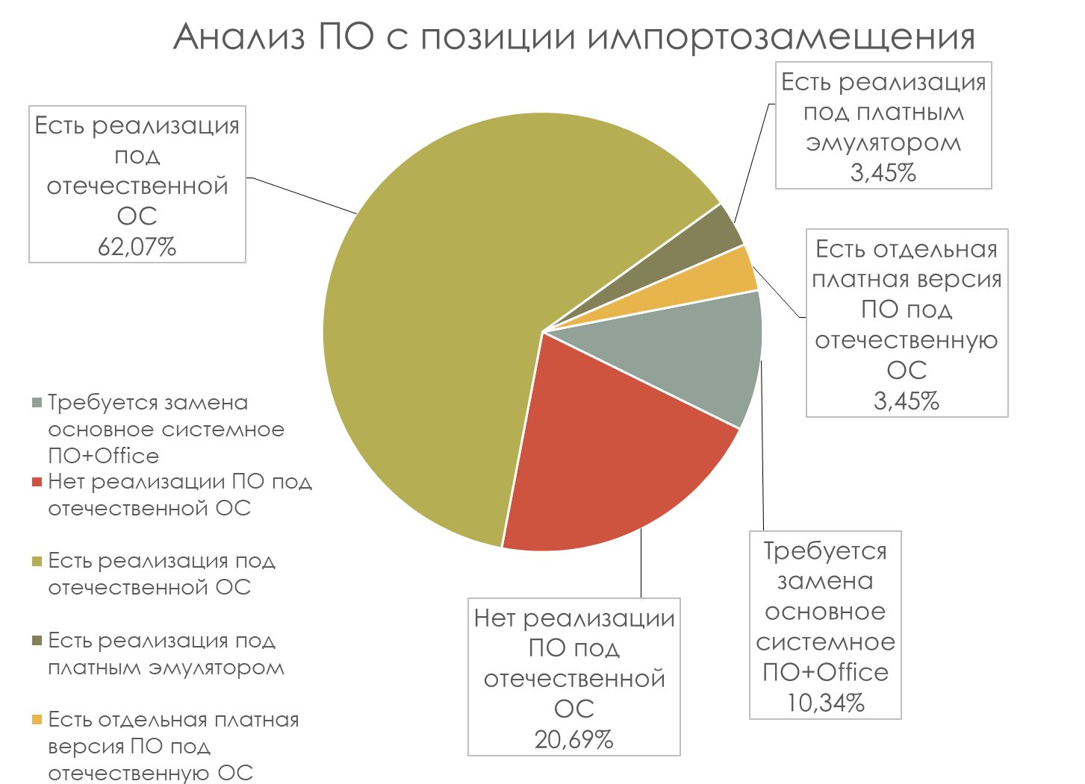

Slide 6
6 пакетов ПО (10,34%) – необходимо заменить как импортное ПО (Microsoft). В основном ОС и офисные пакеты;
36 пакетов ПО (62,07 %) – есть реализация под отечественной ОС или СПО, замена не требует дополнительное финансирование;
2 пакетов ПО (3,45%) – реализация есть, надо платить дополнительно за пакеты на другой платформе;
2 пакетов ПО (3,45%) – требуется платный эмулятор для запуска ПО;
12 пакетов ПО (20,69%) – которые не имеют реализации под отечественной операционной системой.

Slide 7
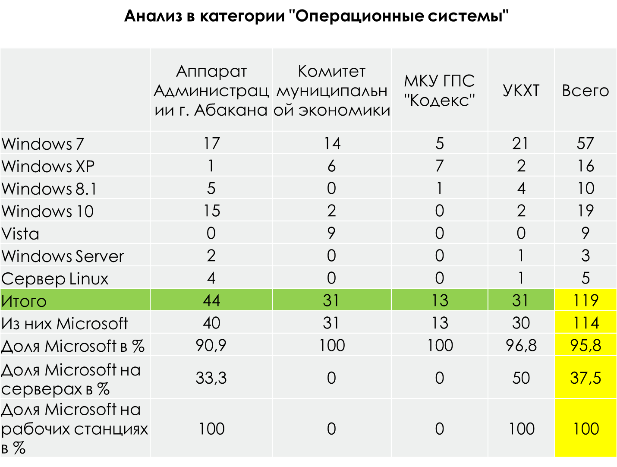

Slide 8
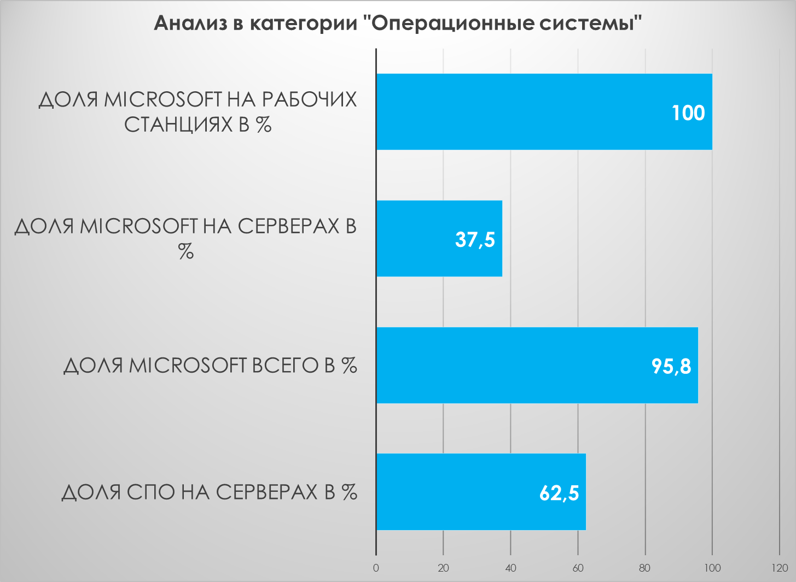

Slide 9
К сожалению, есть 12 пакетов ПО (20,69%) которые не имеют реализации под отечественной операционной системой.
В том числе:
Плагины и ПО для работы с системой федерального казначейства "СУФД";
ПО Росстат.Web-сбор.Оффлайн-модуль;
Плагин для работы с ГАС "Управление" ;
ПО для работы с ГАС "Электронный бюджет" ;
Smart-Agent (Java- applet для подписи документов в СМЭВ Smatr-Route);
ПО для работы с системой ССТУ.РФ;
Плагин для работы с порталом государственных услуг;
Средство электронной подписи Jinn-Client;
Континент TLS VPN клиент;
Плагин подписи документов на портале zakupki.gov.ru; Плагин для работы с электронной площадкой Сбербанк АСТ.

Slide 10
Именно эти 20,69 % пакетов эксплуатируются на более 80% рабочих станций.
Вывод
Главным тормозом процесса импортозамещения являются ключевые федеральные прикладные системы, реализованные на технологиях Microsoft и не имеющие в данный момент реализации под отечественной ОС(Linux)!

Slide 11
Трудности внедрения
Проблема стандартизации и использования единых форматов документов в государственных органах.
Проблема функционирования ПО под отечественной ОС(не все функции, даже если они заявлены производителем работают корректно).
Необходимость переобучения персонала работе в новой ОС и прикладных программах.
Цена некоторых отечественных продуктов приближается к цене импортного ПО.
Использование отечественными разработчиками взаимодействия с технологиями Microsoft ( к примеру используются объекты Office (Visual Basic), для вывода форм печати.
«Неясность » в будущем выбранного отечественного ПО.

Slide 12
Направление решения проблем
Необходимо использовать международные подход к сертификации качества.
Выработка единых стандартов взаимодействия информационных систем.
Начинать импортозамещение с федерального уровня и федеральных информационных систем.
Создать рабочую группу по отбору реально работающего отечественного ПО.

Slide 13
СПАСИБО ЗА ВНИМАНИЕ!

